Slide 1

Tecnologías para un mañana
Sensores de suelo
Conoce el pulso de tu tierra: mide, ahorra y optimiza cada gota.

Slide 2


Contenido
Bienvenida
Propuesta
Es para ti
Sensores
Medición del suelo
Monitoreo y control
Seguridad
Implementación
Beneficios productores
Contáctanos

Slide 3
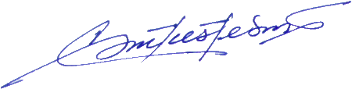

1. Bienvenida
Empieza hoy a transformar tu campo con tecnología de vanguardia.
En este Folleto encontrarás la información más relevante sobre nuestros sensores para el monitoreo del suelo. Así como la integración a los sistemas de automatización del riego y herramientas de monitoreo y control en tiempo real. ¡Descubre cómo podemos ayudarte a optimizar tu producción, cuidar de tu tierra y tus sistemas de riego!
Te recomendamos conservar este folleto para futuras referencias.
¡Bienvenido! DTA-Agrícola agradece tu preferencia.
Cosme Ernesto Santiesteban Toca CEO .

Slide 4
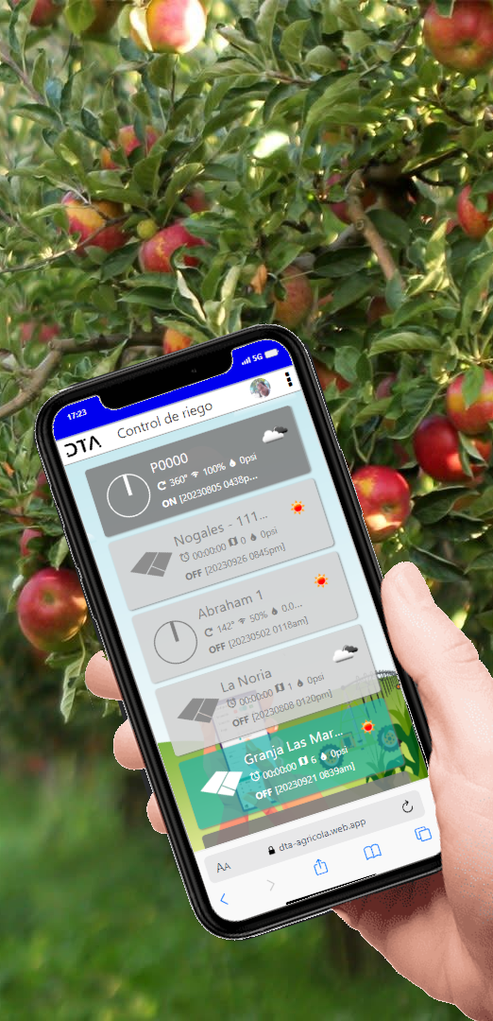

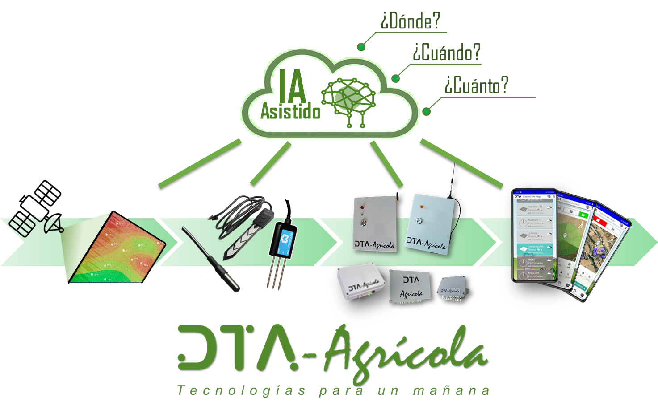
2. Nuestra propuesta
En creemos que es posible incrementar la productividad sin excesos en el consumo de los recursos naturales.
A partir de un producto sencillo, fácil de usar y accesible.
Que permite el monitoreo y control en tiempo real de todos tus sistemas de riego desde la palma de la mano.

Slide 5
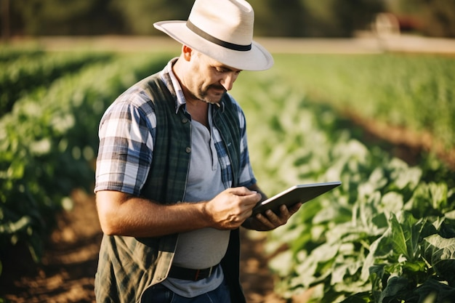



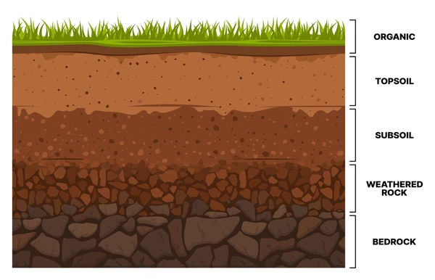


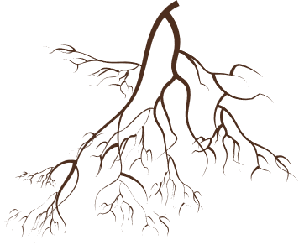
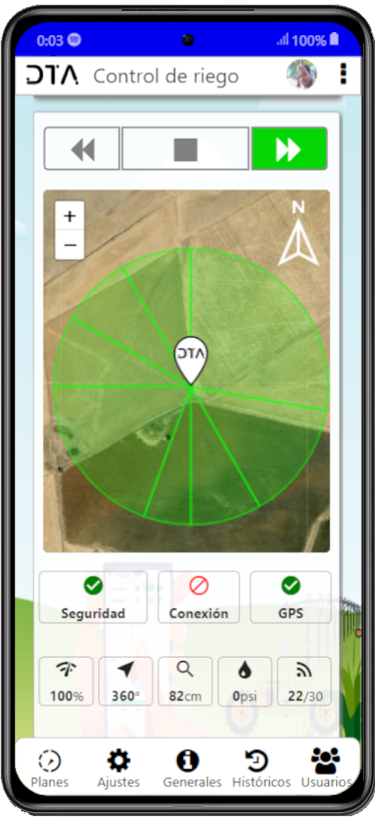
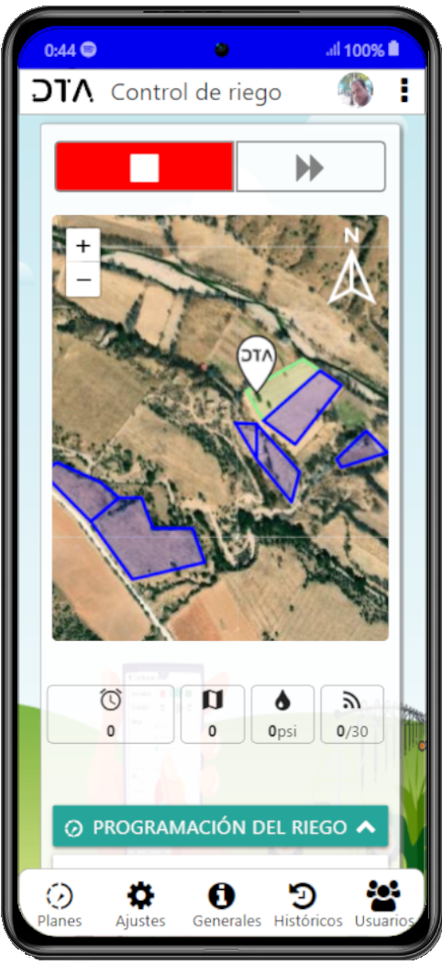
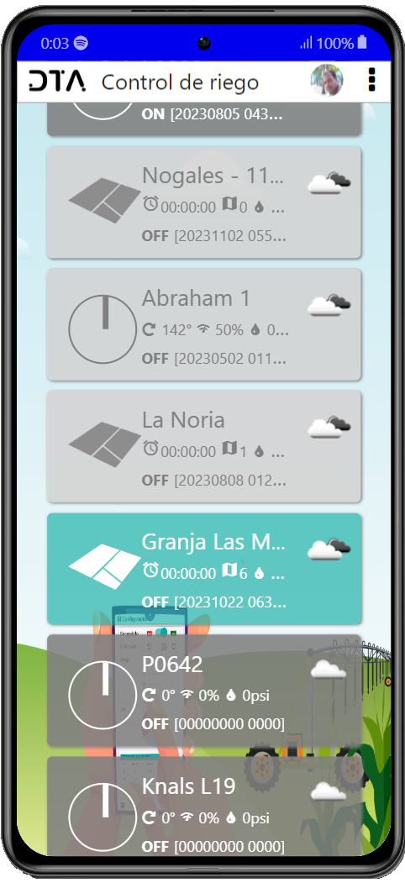
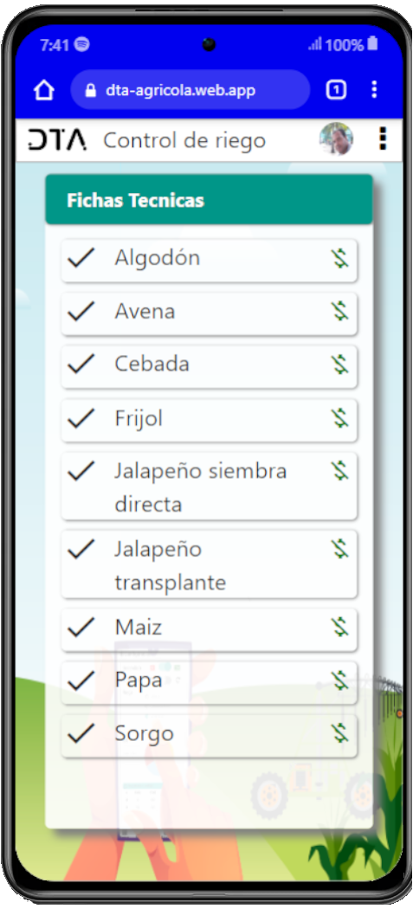
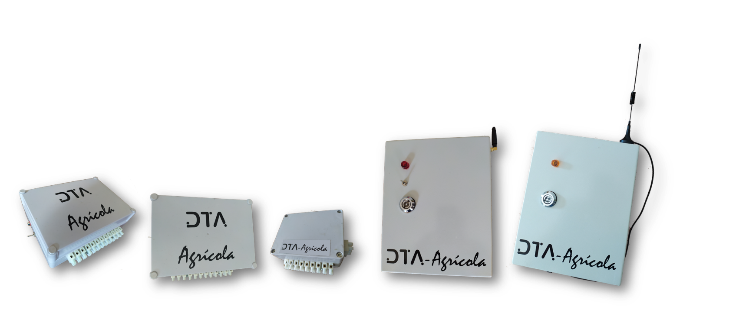
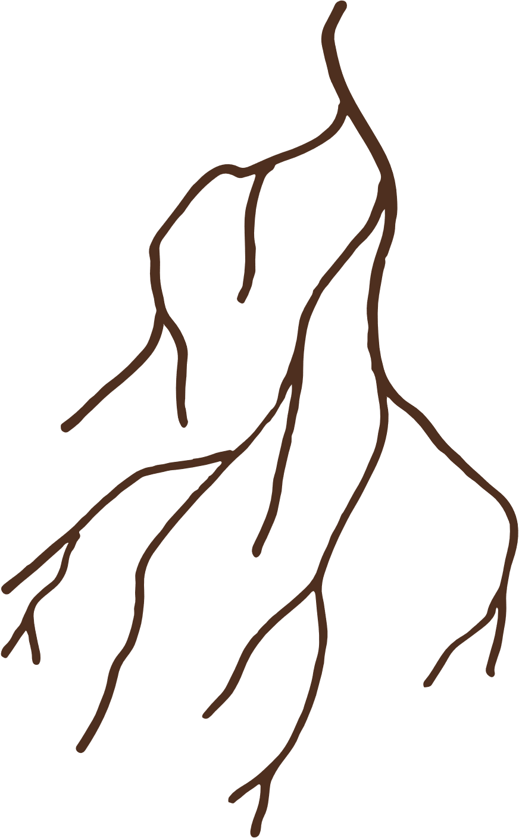

2. Nuestra propuesta
Encárgate solamente de planificar el trabajo…
Déjanos a nosotros el resto…
Selección del cultivo
Fecha de siembra
Ficha técnica del cultivo
Características del suelo
Plan de riego
Fase de crecimiento
Necesidades hídricas
Condiciones agroclimáticas
Realizar el riego
Monitoreo y control
Notes:
PivotControl: Control de pivotes.
PivotMonitor: Monitoreo de pivotes (versión Lite).
DripControl : Control de riego estacionario.
PumpControl: Control de bombas.

Slide 6
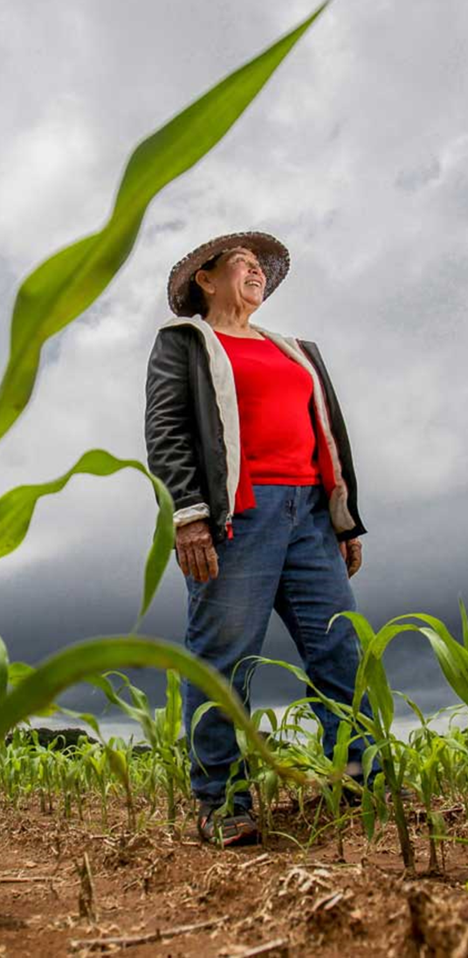



3. Por qué es para ti
Utiliza el agua y los nutrientes de manera más eficiente, reduce costos y aumenta la productividad.
Toma decisiones informadas y rápidas, mejora la gestión de cultivos y responde a las necesidades del campo de manera inmediata.
Maximiza el rendimiento de sus cultivos, mejora la calidad de los productos y aumenta la rentabilidad de tus operaciones agrícolas.
Notes:
PivotControl: Control de pivotes.
PivotMonitor: Monitoreo de pivotes (versión Lite).
DripControl : Control de riego estacionario.
PumpControl: Control de bombas.

Slide 7
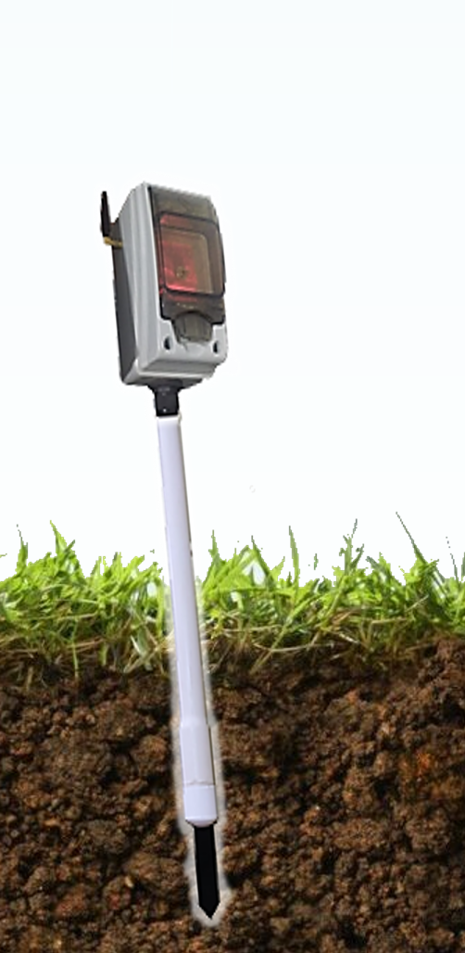
4. Sensores
Sensores tipo sondas: Miden el contenido de agua en suelo, la humedad relativa y la temperatura ambiente.
Gestión eficiente del riego
Ideal para la prevención de heladas.
Alertas de enfermedades y plagas
Creada para trabajar en red mediante telemetría.
Buena precisión y durabilidad,
No requieren de mantenimiento.
Bajo requerimiento energético.
Notes:
Clorosis Férrica: Suele ocurrir en suelos arcillosos donde es fácil que se produzca el encharcamiento
Puntas de las Hojas Marrones: Si empezamos a observar las puntas de las hojas se vuelven de color marrón, debemos dejar de regar la planta por unos días
Edema: Es conocido como roya corchosa y es una enfermedad que causa llagas en las hojas, pequeñas ampollas llenas de agua o verrugas.
Caída de las hojas: Es síntoma de falta y exceso pero cuando también ocurre que las hojas viejas y jóvenes caen prematuramente y los brotes no se abren es indicativo de lo segundo.
Visita de la Mosca del Mantillo: Les encantan los suelos húmedos tirando a encharcados pues ponen sus huevos en la tierra.

Slide 8
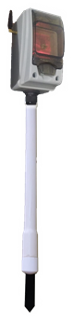
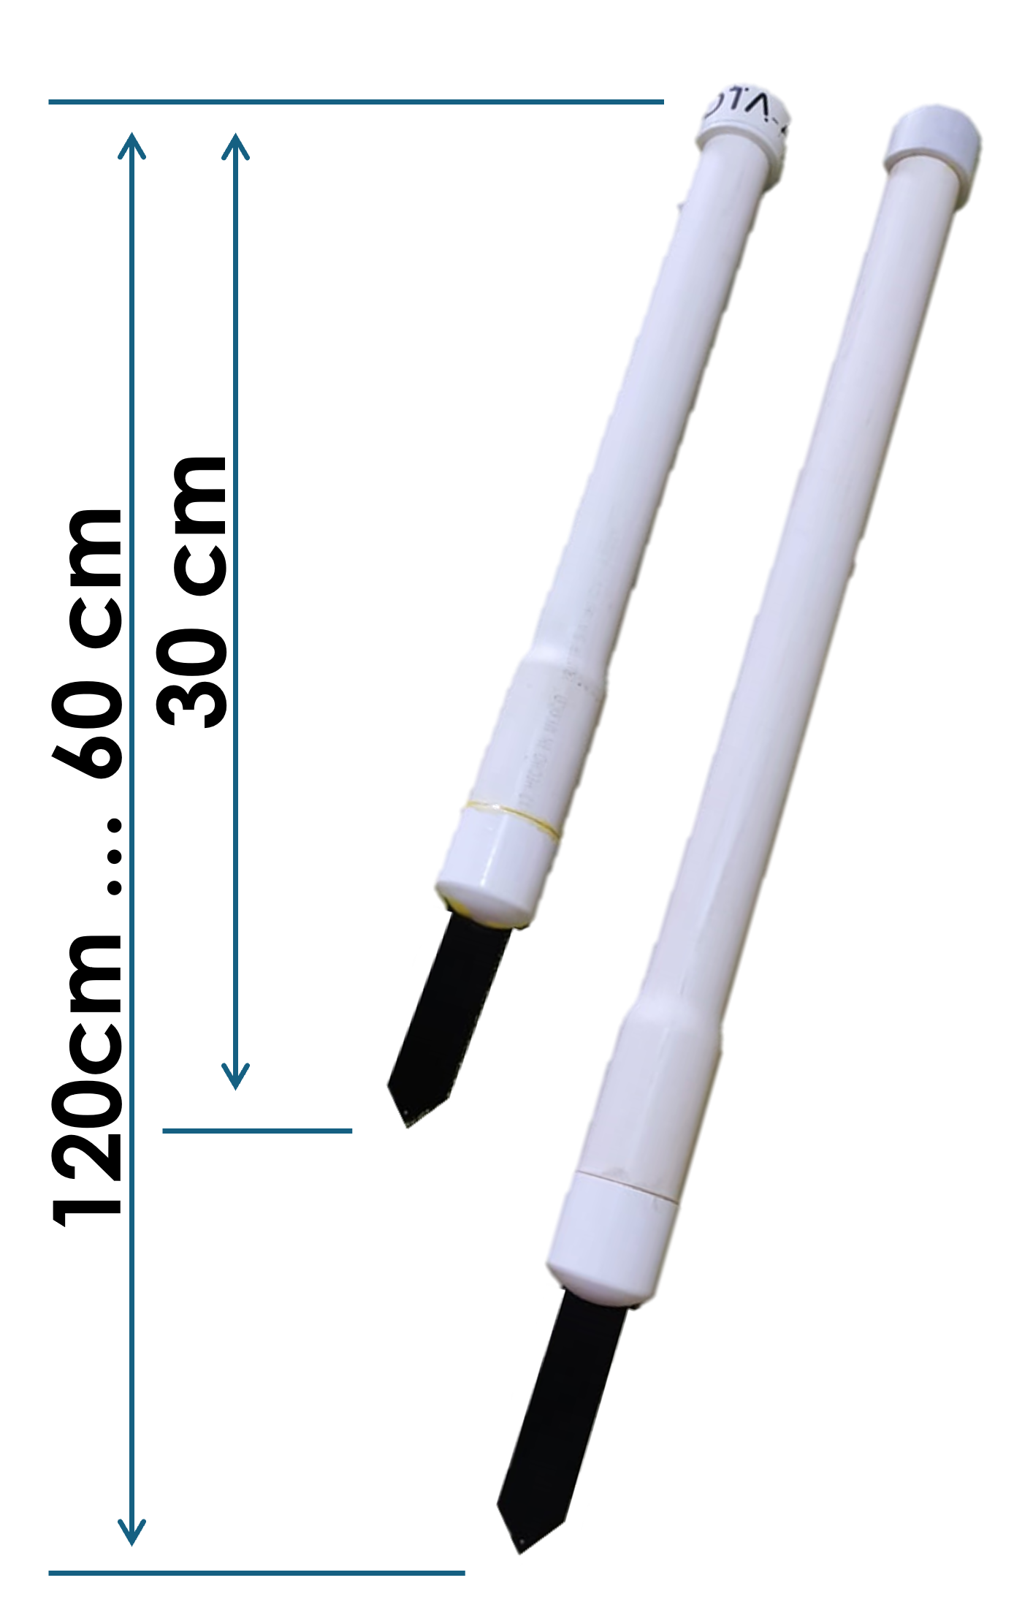


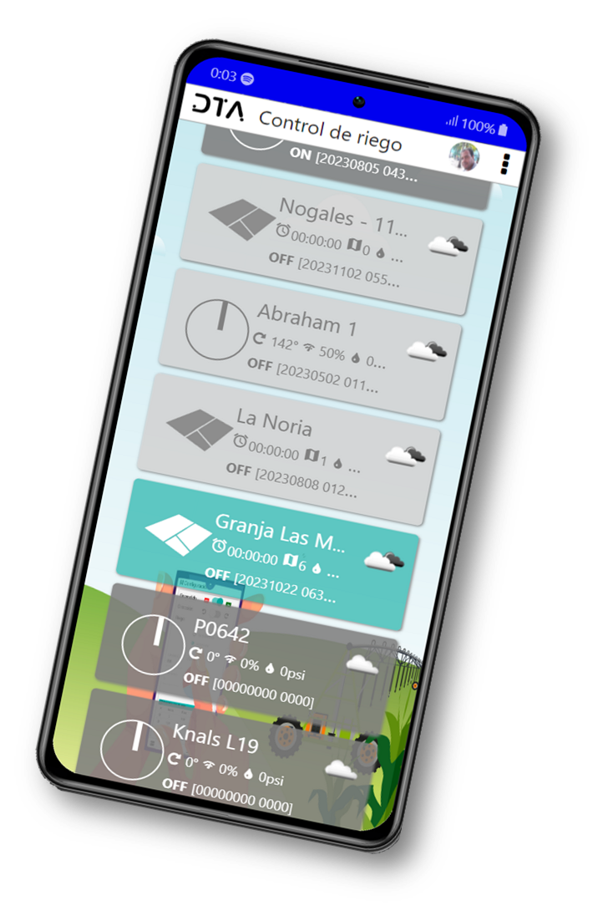
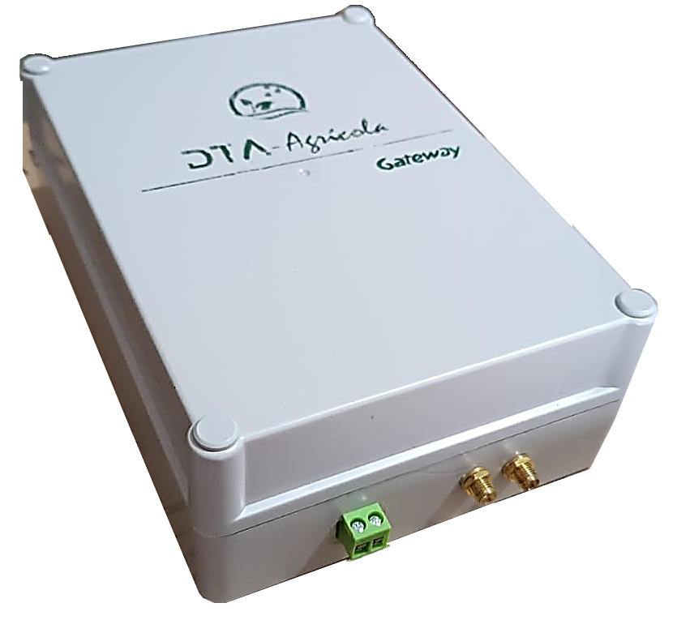
4. Sensores
Nuestras sondas están diseñadas para medir el contenido de agua en el suelo a profundidades de 30 a 120cm y par formar una robusta red agroclimática a través del Gateway.
Sensores | VWC | Hr | Ta | Caudal | Presión
Sonda SHT |  |  | 
Sensor SCP |  |  |  |  | 
Sensor SP |  |  |  |  | 
* El Gateway permite crear una red con hasta 10 sensores cuales quiera.
Nube DTA-Agrícola
Red de sensores
Sonda
Gateway
Sonda
Sonda
Notes:
PivotControl: Control de pivotes.
PivotMonitor: Monitoreo de pivotes (versión Lite).
DripControl : Control de riego estacionario.
PumpControl: Control de bombas.

Slide 9

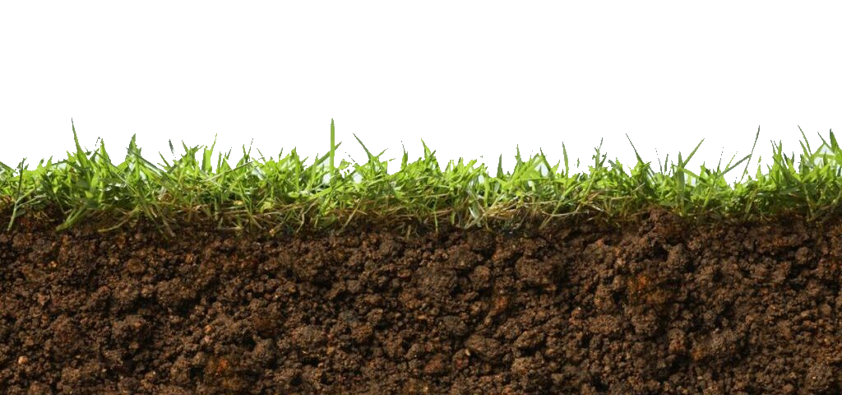

5. Medición del suelo
Profundidad | Medición
0 – 30 cm | Captación de agua y nutrientes esenciales.
30 – 60 cm | Almacenamiento de nutrientes y soporte estructural.
60 – 120 cm | Extracción de agua en condiciones de estrés hídrico.
Profundidad efectiva
90% aprovechamiento
Notes:
Ln (Lámina neta)
Wcc (Contenido de agua a capacidad de campo): Es la cantidad de agua que el suelo puede retener después de que el exceso de agua ha drenado.
Wpm (Punto de marchitez permanente): Es el nivel de humedad del suelo por debajo del cual las plantas no pueden extraer agua suficiente y comienzan a marchitarse.
Da (Densidad aparente del suelo): Es la masa de suelo por unidad de volumen, incluyendo los espacios porosos.
Pr (Profundidad de la raíz): Es la profundidad hasta la cual las raíces de las plantas pueden extraer agua del suelo.

Slide 10
5. Medición del suelo
Crea una red de sensores.
Concentra sensores LoRaWAN a 915MHz.
Integra hasta 10 de nuestras sondas de suelo SH y SHT.
Recibe alertas y notificaciones.
Instala tú mismo y dispón de soporte técnico 365.
Reduce tus costos operativos
Gateway
Notes:
PivotControl: Control de pivotes.
PivotMonitor: Monitoreo de pivotes (versión Lite).
DripControl : Control de riego estacionario.
PumpControl: Control de bombas.

Slide 11
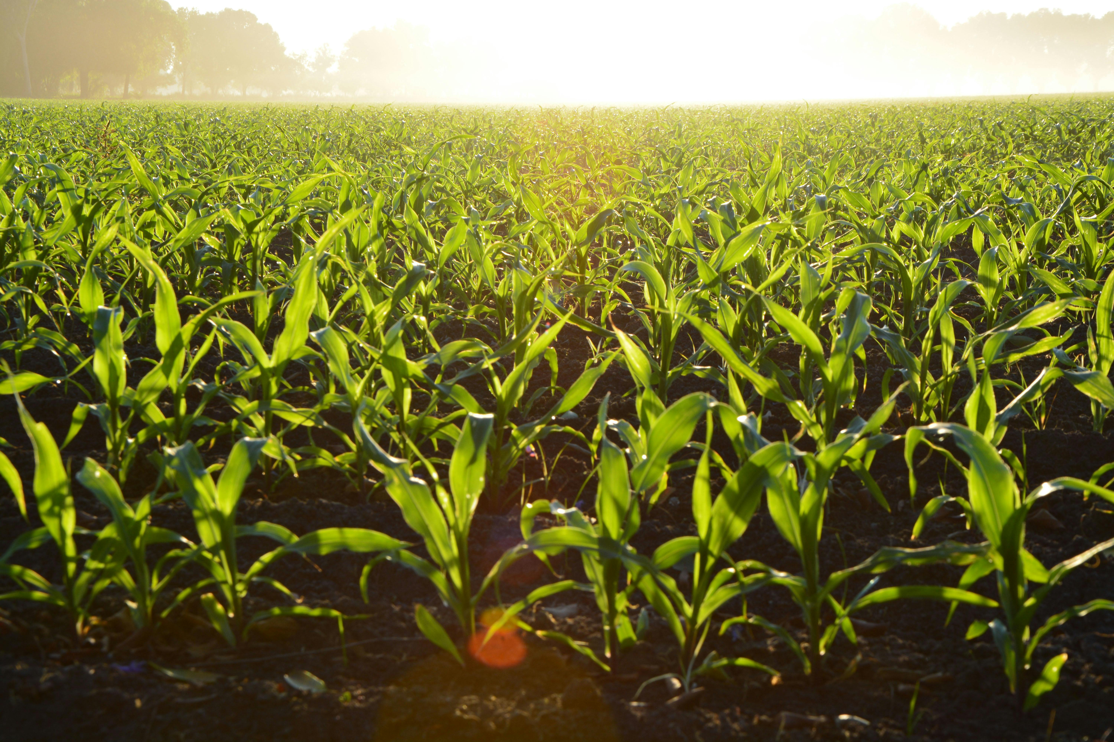

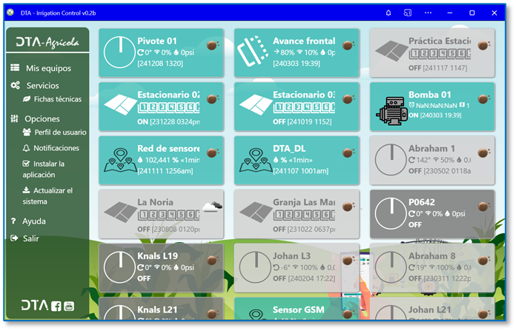

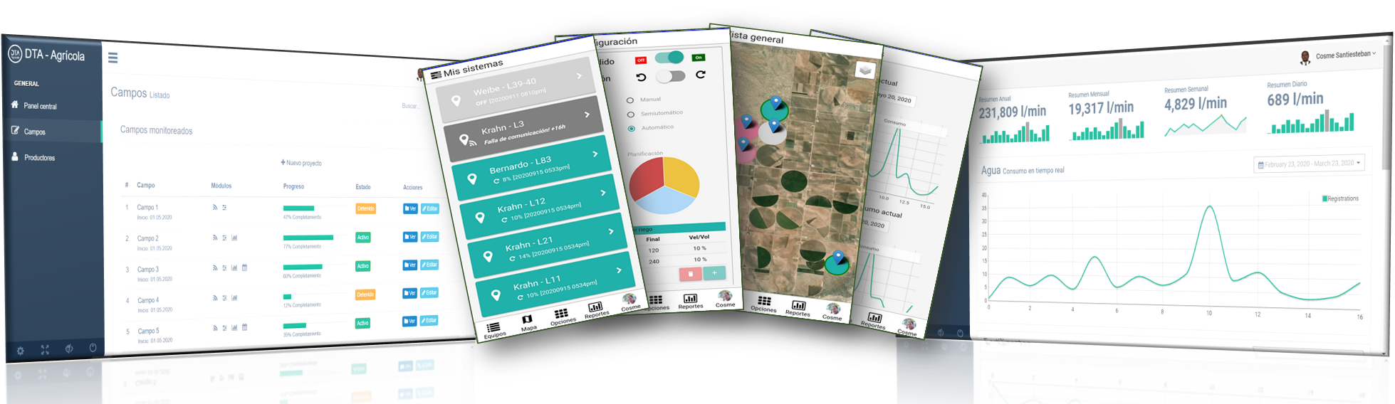
6. Monitoreo y control en tiempo real
Todas tus parcelas, sistemas de riego y bombeo en un solo lugar.
Monitorea y controla tus:
Sensores.
Sistemas estacionarios.
Sistemas de movimiento continuo.
Consulta las fichas técnicas de los cultivos.
Programa el riego de cada parcela.
Recibe alertas y notificaciones.
Gestiona tus usuarios.
Notes:
PivotControl: Control de pivotes.
PivotMonitor: Monitoreo de pivotes (versión Lite).
DripControl : Control de riego estacionario.
PumpControl: Control de bombas.

Slide 12
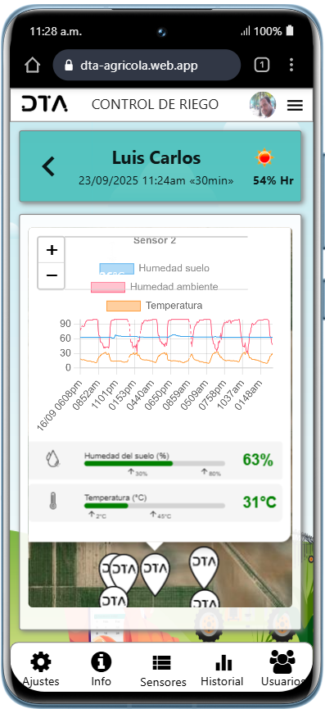
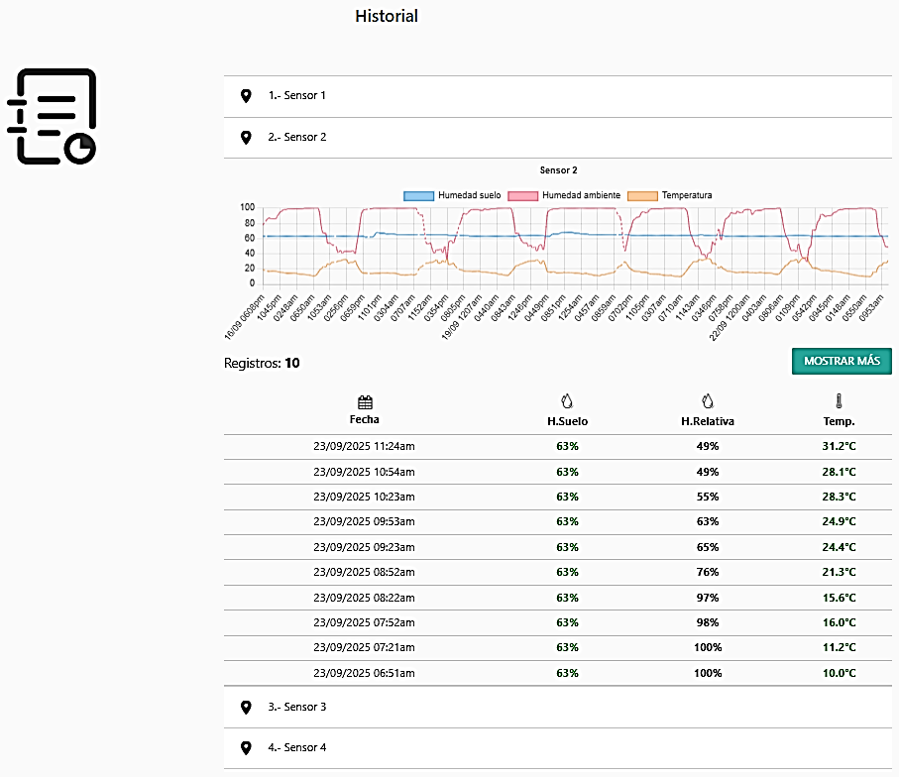
6. Monitoreo y control en tiempo real

Slide 13




7. Seguridad en la producción
Garantiza el riego uniforme y elimina la variabilidad, reduciendo el riesgo de estrés hídrico y mejorando la salud general de las plantas.
Logra una respuesta rápida a cualquier problema, como fugas o fallos en el sistema, asegura que los cultivos no sufran daños por falta o exceso de agua.
Reduce costos y minimiza el impacto ambiental, mantén segura tu producción incluso en condiciones de sequía o restricciones de agua.
Notes:
PivotControl: Control de pivotes.
PivotMonitor: Monitoreo de pivotes (versión Lite).
DripControl : Control de riego estacionario.
PumpControl: Control de bombas.

Slide 14





8. Implementación
1^{ro}
2^{do}
3^{ro}
4^{to}
5^{to}
Encuentro inicial Datos del suelo y Proyecto (opcional)
Selección del dispositivo Basado en las necesidades del productor
Captura de información Historial (opcional, altamente recomendado)
Instalación del Sistema en el campo Puede ser solicitada o realizada por el propio productor
Diseño o carga del plan de riego Basada en el perfil del suelo y las necesidades del cultivo

Slide 15
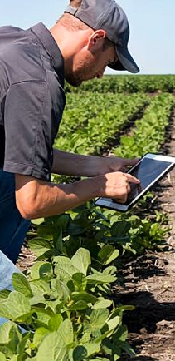
9. Beneficios productores
Optimización de la frecuencia y cantidad de riego.
Programación del riego basada en clima.
Maximizar la productividad basado en las características del suelo.
Fertilización precisa según el tipo de suelo y necesidades del cultivo.
Detección de necesidades críticas para el manejo de agua, nutrientes y protección de los suelos.
Reducción de costos basado en analítica de datos.
Identificación de riesgos climáticos.
Selección de variedades resistentes.
Notes:
1. Optimización del riego
Frecuencia y cantidad de riego: Ajustar los horarios y volúmenes de agua según las necesidades específicas del cultivo y la fase fenológica, evitando el estrés hídrico o el exceso de agua que podría causar enfermedades o lixiviación de nutrientes.
Programación basada en clima: Utilizar los datos de temperatura y humedad del suelo para prever periodos secos o lluviosos, y ajustar los planes de riego en consecuencia.
2. Manejo del suelo
Elección de cultivos adecuados: Basar la selección de cultivos en las características del suelo (pH, textura, capacidad de retención de agua) para maximizar la productividad.
Fertilización precisa: Ajustar las dosis de fertilizantes según el tipo de suelo y las necesidades del cultivo en cada fase fenológica, evitando el desperdicio y la contaminación ambiental.
Rotación de cultivos: Planificar ciclos de rotación para mantener la salud del suelo y prevenir el agotamiento de nutrientes.
3. Gestión de la fase fenológica
Planeación de labores agrícolas: Programar actividades como poda, aplicación de fertilizantes o control de plagas y enfermedades según la etapa de desarrollo del cultivo.
Detección de necesidades críticas: Identificar momentos clave en los que los cultivos son más vulnerables (floración, cuajado de frutos) para priorizar el manejo adecuado de agua, nutrientes y protección.
4. Reducción de costos y aumento de ingresos
Agricultura de precisión: Empleo de los datos recolectados para aplicar insumos de manera localizada, reduciendo costos.
Agrupación de recursos: Identificar patrones comunes entre productores para coordinar compras de insumos o acceso a tecnologías como estaciones meteorológicas o sensores de humedad.
5. Adaptación al cambio climático
Identificación de riesgos climáticos: Usar los datos históricos de temperatura y humedad para anticipar cambios en las condiciones ambientales y diseñar estrategias de mitigación.
Selección de variedades resistentes: Con base en las características del suelo y clima, promover el uso de variedades de cultivos más resilientes al estrés hídrico o térmico.

Slide 16
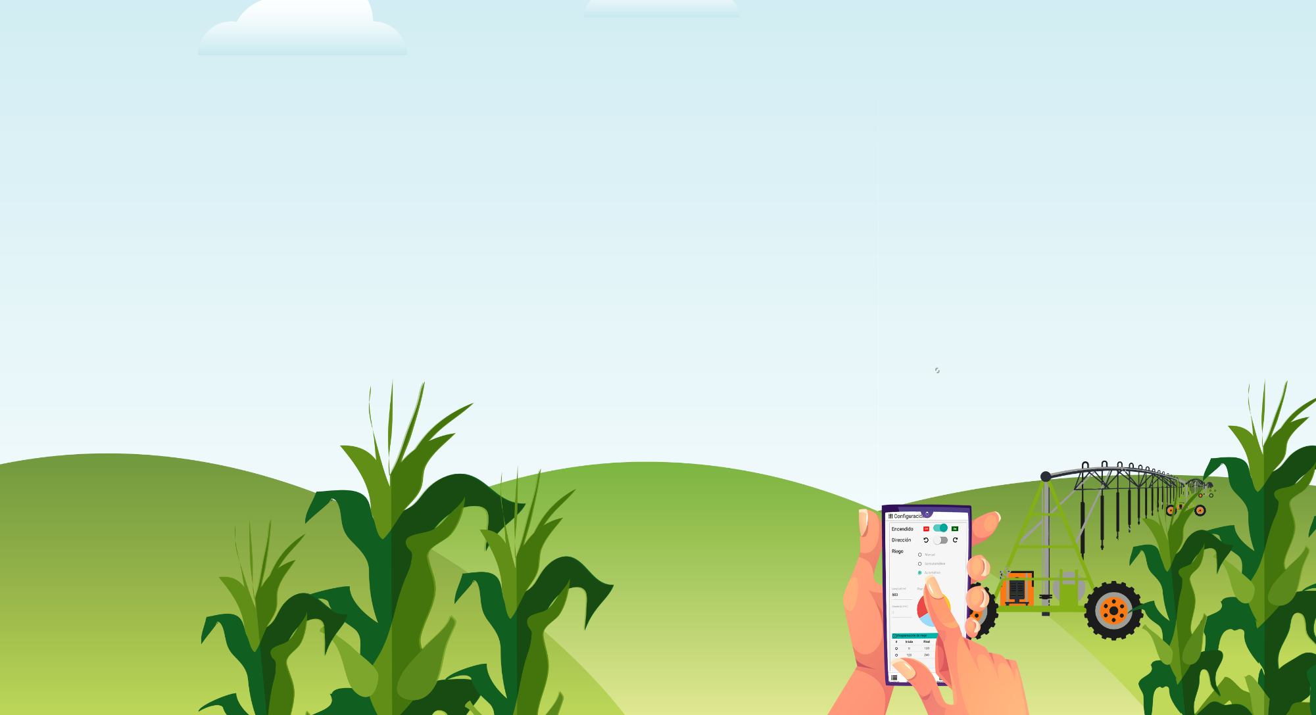






10. Contáctanos
https://dtaamerica.com/dta-agricola
contact@dtaamerica.com
https://www.facebook.com/dtaagricola
+52 625 152 3176
Hablemos de tus necesidades
Notes:
GRACIAS!!!

Slide 17



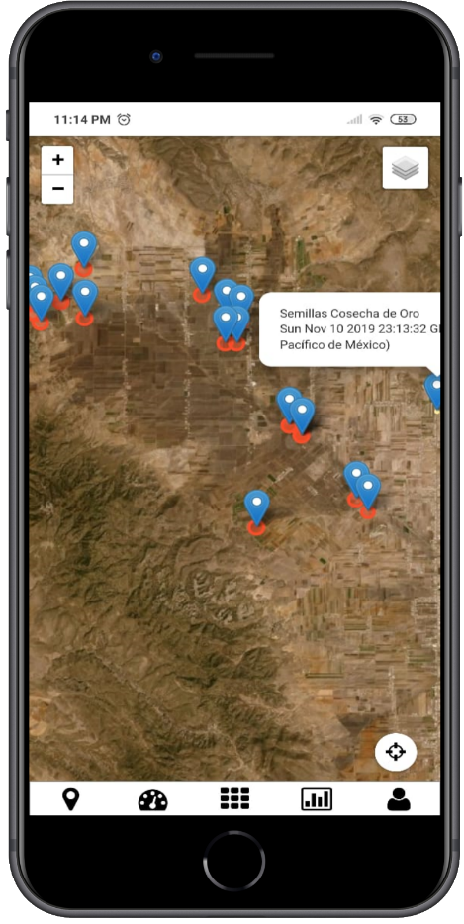
10. Inversión requerida
Inversión para en la compra del equipo
&
Plan de suscripción por equipo
ANUAL
Esencial
Profesional
Empresarial
Aplicación móvil y escritorio
Monitoreo y control en tiempo real
Hasta 3 usuarios
Hojas técnicas de los cultivos
2 años de garantía
$ 3,000.00
por equipo
Plan Esencial
Hasta 5 usuarios
Asistencia de la IA
Monitoreo satelital
Herramienta plan de riego
4 años de garantía
10% retorno de inversión
$ 5,000.00
por equipo
Monitoreo en tiempo real de productores asociados
Reportes de eficiencia
Análisis de productividad
20% retorno de inversión para productores asociados
A CONVENIO
Notes:
PivotControl: Control de pivotes.
PivotMonitor: Monitoreo de pivotes (versión Lite).
DripControl : Control de riego estacionario.
PumpControl: Control de bombas.

Slide 18
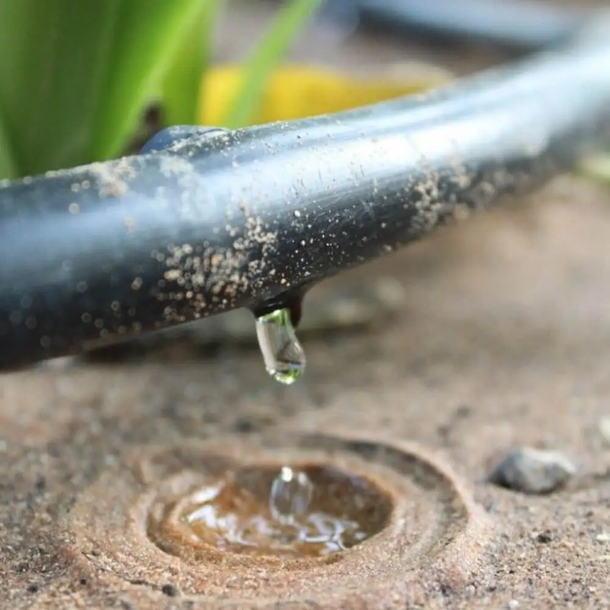
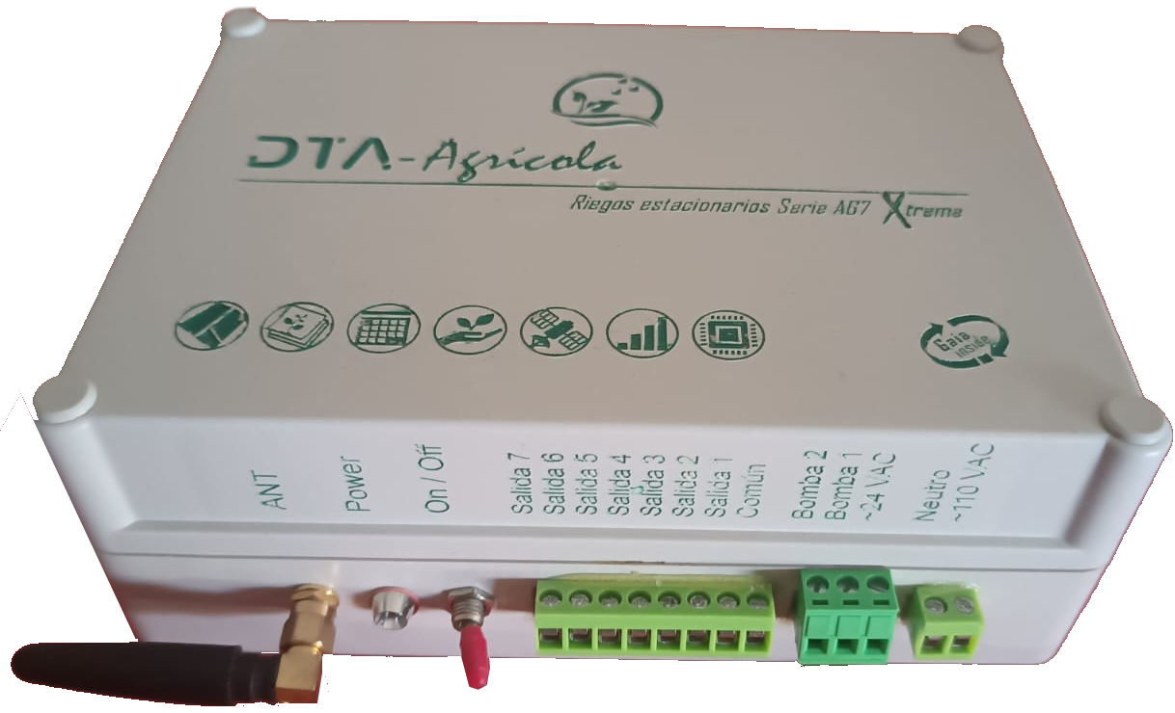

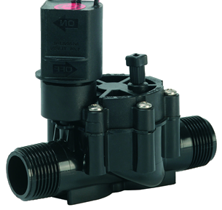
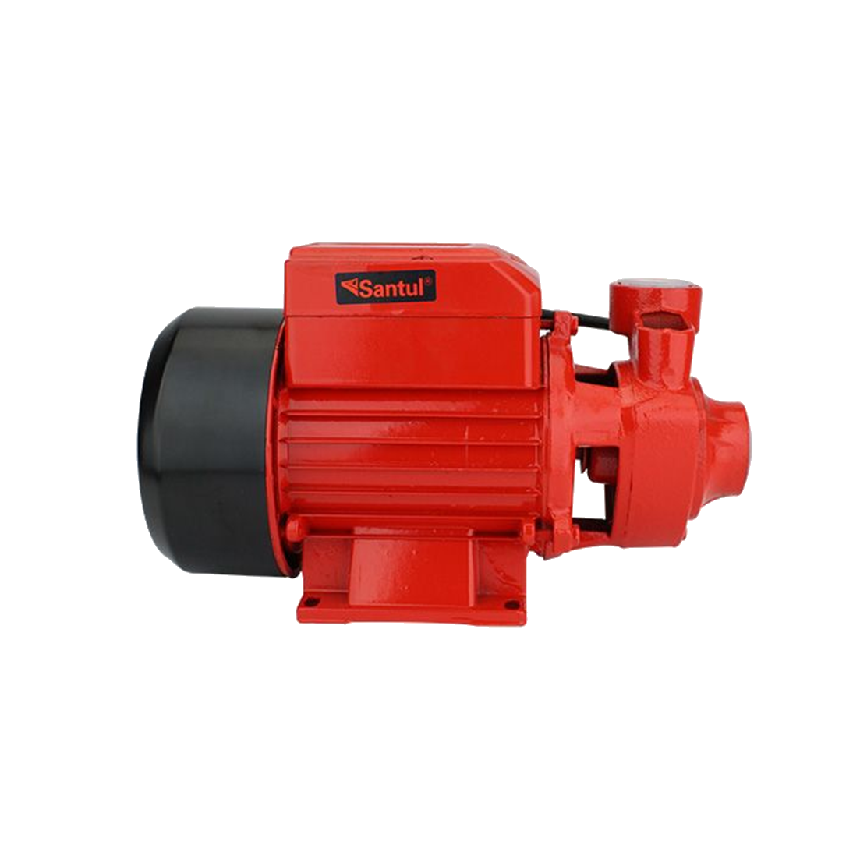
6. Automatización sistemas estacionarios
Optimiza el uso del agua.
Monitorea y controla hasta 7 secciones y 1 sistema de bombeo.
Integra hasta 7 de nuestros sensores de suelo SH y SHT.
Recibe alertas y notificaciones.
Instala tú mismo y dispón de soporte técnico 365.
Reduce tus costos operativos
■ ■ ■
Válvulas de sección Sistema de bombeo
Notes:
PivotControl: Control de pivotes.
PivotMonitor: Monitoreo de pivotes (versión Lite).
DripControl : Control de riego estacionario.
PumpControl: Control de bombas.

